Slide 1
Государственное казенное дошкольное образовательное учреждение «Детский сад №31 «Сказка» г. Невинномысск, 2017г.

Slide 2
Реализация мероприятия государственной программы Российской Федерации «Доступная среда» на 2011-2020 годы

Slide 3
Нормативно-правовые документы по реализации мероприятия государственной программы Российской Федерации «Доступная среда» на 2011-2020 годы
Приказ Минобрнауки России от 09.11.2015 №1309 «Об утверждении Порядка обеспечения условий доступности для инвалидов объектов и предоставляемых услуг в сфере образования, а также оказания им при этом необходимой помощи».
Приказ №974-пр от 27.06.2017 г. «О распределении денежных средств бюджета Ставропольского края на софинансировании расходов на реализацию мероприятий, включенных в государственную программу Ставропольского края «Социальная поддержка граждан», утвержденную постановлением Правительства Ставропольского края от 24.12.2015г. №563-п.
Свод правил СП 59.13330.2016 Доступность зданий и сооружений для маломобильных групп населения. Актуализированная редакция СНиП 35-01-2001.

Slide 4
Реализация мероприятий государственной программы
Российской Федерации "Доступная среда" на 2011-2020 годы
на базе ГКДОУ «ДС № 31 «Сказка»
Архитектурная доступность
Адаптация территории и помещений
Адаптация санитарной комнаты
Адаптация актового зала
Учебно-развивающее оборудование

Slide 5
Архитектурная доступность: адаптация территории и помещений.

Slide 6
Оборудование санитарно-гигиенических помещений, установка поручней вдоль стен внутри здания.
ДО
ПОСЛЕ

Slide 7
Оборудование санитарно-гигиенических помещений, установка поручней вдоль стен внутри здания.
ДО
ПОСЛЕ

Slide 8
Оборудование санитарно-гигиенических помещений, установка поручней вдоль стен внутри здания.
ДО
ПОСЛЕ

Slide 9
Установка поручней вдоль стен внутри здания.
ДО
ПОСЛЕ

Slide 10
Установка поручней вдоль стен внутри здания.
ДО
ПОСЛЕ

Slide 11
Оборудование санитарно-гигиенических помещений, установка поручней вдоль стен внутри здания.
ДО
ПОСЛЕ

Slide 12
Установка поручней вдоль стен внутри здания.
ДО
ПОСЛЕ

Slide 13
Расширение дверных проемов до 1.1 м с заменой дверных блоков в центральном входе и тамбуре
ДО
ПОСЛЕ

Slide 14
Расширение дверных проемов до 1.1 м с заменой дверных блоков в центральном входе и тамбуре
ДО
ПОСЛЕ

Slide 15
Расширение дверных проемов до 1.1 м с заменой дверных блоков в помещениях 2 этажа
ДО
ПОСЛЕ

Slide 16
Расширение дверных проемов до 1.1 м с заменой дверных блоков в помещениях 2 этажа
ДО
ПОСЛЕ

Slide 17
Расширение дверных проемов до 1.1 м с заменой дверных блоков в помещениях 2 этажа
ДО
ПОСЛЕ

Slide 18
Расширение дверных проемов до 1.1 м с заменой дверных блоков в группе № 7 и коридоре 1 этажа
ДО
ПОСЛЕ

Slide 19
Расширение дверных проемов до 1.1 м с заменой дверных блоков в группе № 7 и коридоре 1 этажа
ДО
ПОСЛЕ

Slide 20
Расширение дверных проемов до 1.1 м с заменой дверных блоков в группе № 7 и коридоре 1 этажа
ДО
ПОСЛЕ

Slide 21
Расширение дверных проемов до 1.1 м с заменой дверных блоков в группе № 7 и коридоре 1 этажа
ДО
ПОСЛЕ

Slide 22
Расширение дверных проемов до 1.1 м с заменой дверных блоков в группе № 7 и коридоре 1 этажа
ДО
ПОСЛЕ

Slide 23
Обеспечение визуальной информации для МГН – установка бегущей строки на здании ДОУ
ДО
ПОСЛЕ

Slide 24
Обеспечение визуальной , тактильно- информационной системой и системой вызова персонала
ДО
ПОСЛЕ

Slide 25
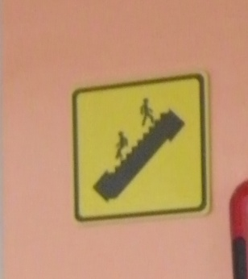
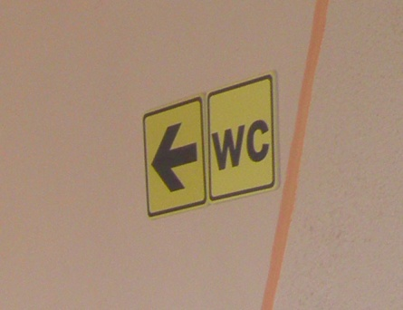
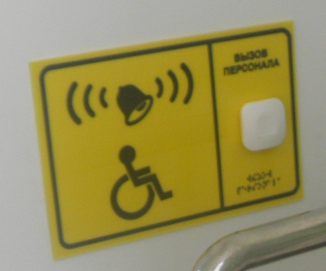
Информационно-тактильные (рельефные) знаки, пиктограммы, таблички.

Slide 26
Обеспечение безбарьерного передвижения МНГ внутри здания ДОУ – прибретение подъемника лестничного гусеничного мобильного.

Slide 27
.
Обеспечение безбарьерного передвижения МНГ внутри здания ДОУ – прибретение инвалидной кресло-коляски.

Slide 28
Адаптация санитарной комнаты

Slide 29
Обеспечние доступности помещений для МНГ – оборудование санитарной комнаты унитазом, насадкой для унитаза и раковиной для МНГ.
ДО
ПОСЛЕ

Slide 30
Адаптация актового зала

Slide 31
Установка стационарной информационной индукционной системы "Исток" серии "C"

Slide 32
Учебно-развивающее оборудование

Slide 33
Интерактивный стол "Зебрано micro"
Комплектация:
- стилизованный корпус
- персональный компьютер
- антивандальный сенсорный экран 27” multitouch (10 касаний)
- акустическая система
- коммуникации
- предустановленное программное обеспечение (обучение, игра, развитие – 275 локаций)

Slide 34
Видео увеличитель портативный HV-MVC.

Slide 35
Государственное казенное дошкольное образовательное учреждение «Детский сад №31 «Сказка» г. Невинномысск, 2017г.

